Slide 1
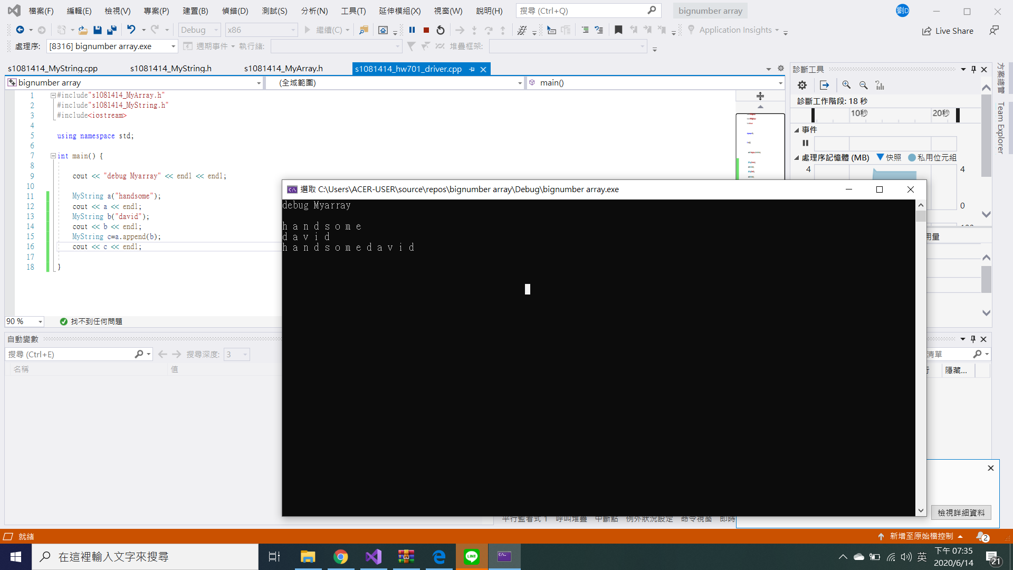
測試Mystring 在有參數下的constructor
並測試append function

Slide 2
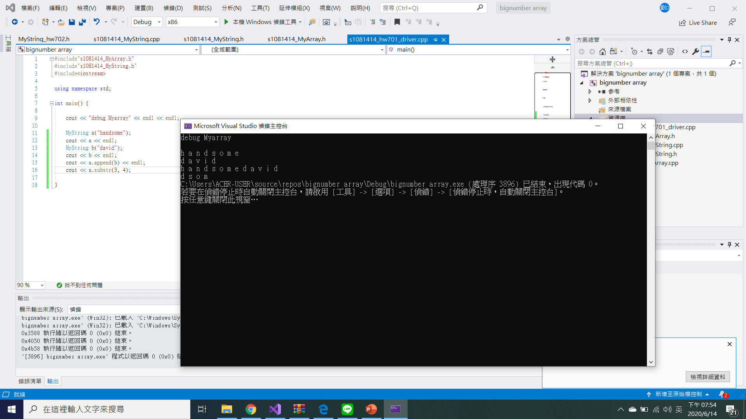
測substr(x,y)

Slide 3
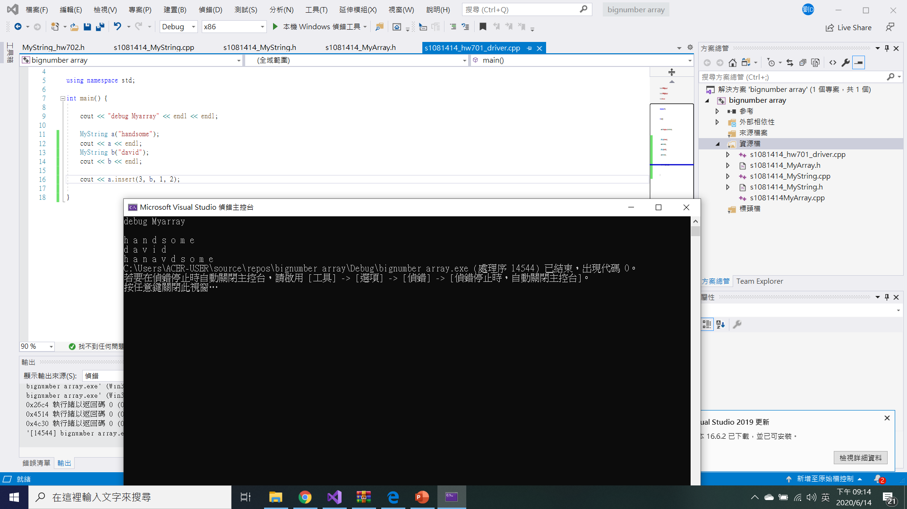
測試insert function

Slide 4
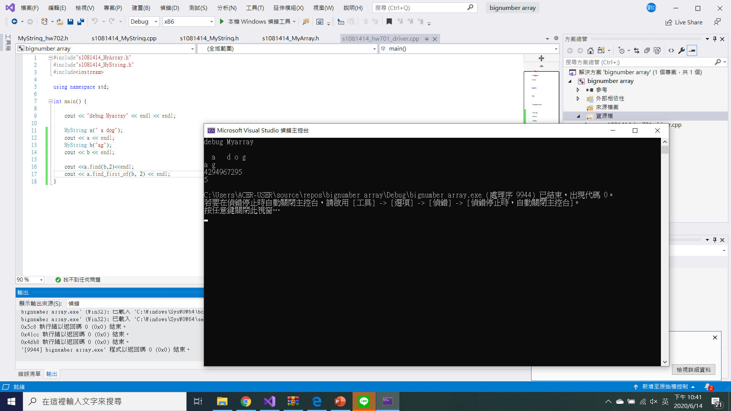
測試find(),find_first_of

